Slide 1
به نام خدا

Slide 2
خوشامد گویی
این صفحه فقط در شروع دوره (جلسه اول) در پاورپوینت شما قرار داشته باشد

Slide 3
شناسنامه درس یا جلسه
لوگو (در صورت لزوم)
عنوان موضوع :
نام، نام خانوادگی :
درجه علمی :
شماره تماس و آدرس پست الکترونیکی (درصورت لزوم )
نام و نام خانوادگی همکاران (درصورت لزوم )

Slide 4
اهداف کلی دوره
(اگر درس شامل چندین جلسه است اهداف کلی دوره فقط در جلسه اول آورده می شوند)
اهداف کلی دوره، اهداف یادگیری جلسات را در بر می گیرند و بازتابی از محتوای دوره هستند.
آشنایی دانشجو با:
......................
......................
و غیره

Slide 5
اهداف یادگیری
در صورتی که درس از بخش های مختلف تشکیل می شود، اهداف یادگیری هر بخش انعکاسی از محتوای همان بخش است.
شما پس از مطالعه این بخش قادر خواهیدبود:
......... توصیف نمایید.
......... تعریف کنید.
و غیره

Slide 6
راهنمای یادگیری
در صورت لزوم

Slide 7
فهرست عناوین جلسه اول
عنوان اصلی بخش اول + عناوین زیرتیترهای ارائه شده در بخش اول
عنوان بخش دوم + عناوین زیرتیترهای ارائه شده در بخش دوم
عنوان بخش سوم + عناوین زیرتیترهای ارائه شده در بخش سوم
و غیره

Slide 8
مروری بر جلسه قبل و پیش آزمون (در صورت لزوم)
در جلسه اول ارائه پیش نیازهای یادگیری
در جلسات دوم به بعد با استفاده از اسلاید های خلاصه تصویری از جلسه قبل

Slide 9
مقدمه
توصیفی کلی از بخش ها و ترتیب ارائه مطالب و ارتباط بین اجزاست؛ به صورتی که یادگیرنده تصویرکلی از موضوع داشته باشد
(حداقل 1 و حداکثر 3 پاراگراف می باشد)

Slide 10
متن نوشتاری هر جلسه

Slide 11
متن نوشتاری
متن نوشتاری با فونت مناسب تایپ می شود.
B Nazanin, Tahoma ، B Mitra
از جملات ساده و کوتاه استفاده می شود.
رنگ زمینه با رنگ متن تضاد داشته باشند.
برای اسلایدهای خود قالب پس زمینه ساده در نظر بگیرید.
از پاراگراف های بزرگ و پرمطلب اجتناب می شود.
قانون 7 – 7 (حداکثر هفت خط و در هر خط هفت کلمه)
برای یادگیری بهتر است از لیست کردن مطالب استفاده شود.
نکات مهم، تکالیف و آموزش های اصلی در بالای صفحه قرار می گیرد و ...

Slide 12
تصویر (درصورت لزوم)
استفاده از تصاویر مرتبط در متون جهت دقت نظر و افزایش یادگیری در یادگیرندگان با ذکر منبع
صوت و ویدئو (درصورت لزوم)
برای فایل های صوتی و ویدئویی نسخه متنی آن ها ضمیمه می شود
فلوچارت، الگوریتم و نمودار (درصورت لزوم)

Slide 13
مثالها، تمرینها، آزمون های بین متن
بازخورد مناسبی برای کمك به یادگیرنده در تسلط به محتوای درس و آگاهی از پیشرفت خویش، ایجاد می کنند. ،پس از هر بخش از انواع سوالات چند گزینه ای، جای خالی درست نادرست و غیره جهت خودآزمایی همراه با بازخورد پاسخ درست در نظر گرفته می شود. مثال ها، تمرین ها و آزمون ها متناسب با اهداف یادگیری هر بخش طراحی می شوند.

Slide 14
خلاصه پایانی یا جمع بندی مطالب هر جلسه
خلاصه کل بخش های یك جلسه استفاده از متن، جهت نوشتن خلاصه و جمع بندی مطالب در انتهای هر جلسه به صورت فشرده، با مروری سازمان یافته بر مهم ترین مباحث مطرح شده که شامل بازگویی مجدد مفاهیم و ارتباط بین آن مفاهیم است.

Slide 15
منابع و مراجع
تمامی مطالب ارائه شده باید دارای منبع معتبر و مشخص و به روز باشد. منبع نویسی باید بر اساس ونکوور Vancouver باشد

Slide 16
واژه نامه و تعریف واژه ها و اصطلاحات
در رابطه با بخش های مختلف یك جلسه ارائه عناوین واژگان + معادل انگلیسی + تعریف علمی آن

Slide 17
منابع تکمیلی
شامل منابعی که تکمیل کننده مطلب درسی است.
.منابع اینترنتی: آدرس الکترونیکی و فایل آن ها ضمیمه می شود.
.منابع کتابخانه ای: مراجع آن ها براساس اصول مرجع نویسی ضمیمه می شود.

Slide 18
تشکر و قدردانی
درصورت لزوم

Slide 19
آزمون پایانی
آزمون ها متناسب با اهداف یادگیری بخش های مختلف هر جلسه طراحی می شوند.
آزمون پایانی در انتهای هر جلسه شامل 2 تا 7 سوال چند گزینه ای، جای خالی و غیره است.

Slide 20
نکته
اساتید گرامی لطفا توجه داشته باشید، جهت حفظ حقوق معنوی محتوای خود موارد زیر را رعایت فرمایید :
محتوای خود را ابتدا به صورت pdf ذخیره کرده و بعد در اختیار دانشجویان و در سامانه ها بارگزاری کنید.
بعد از طراحی اسلاید های خود در پاورپوینت حتما نام و نام خانوادگی خود را به صورت watermark بر روی اسلاید ها طراحی کنید.

Slide 21
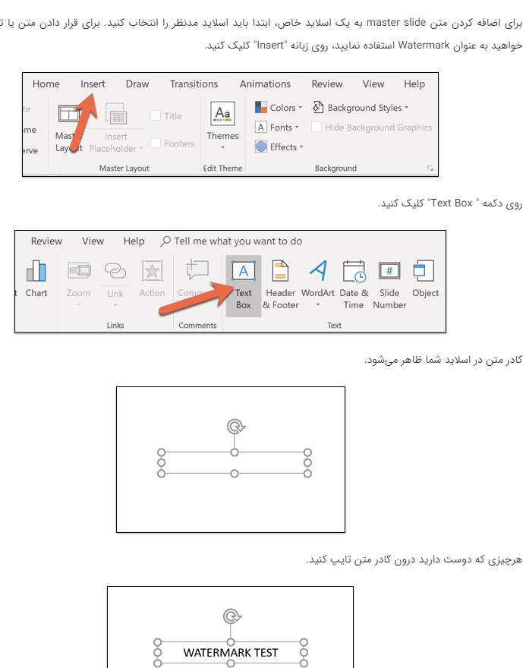
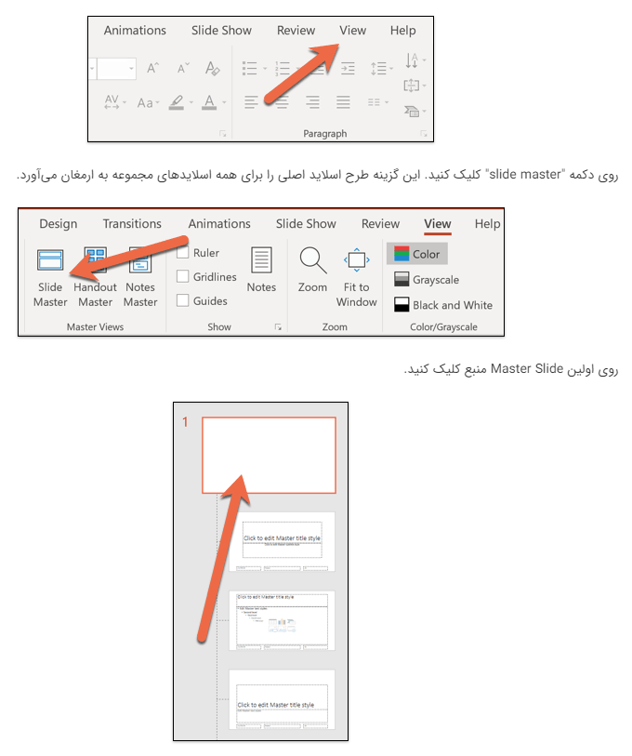
watermark
1
4
2
5
3
6

Slide 22
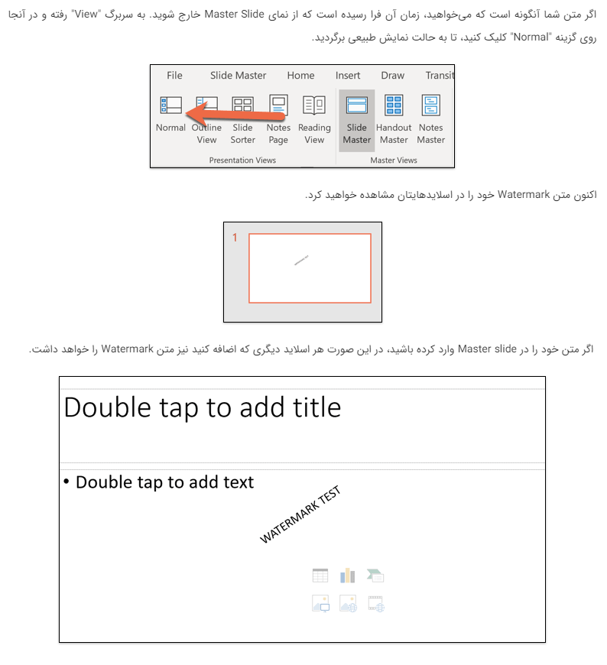
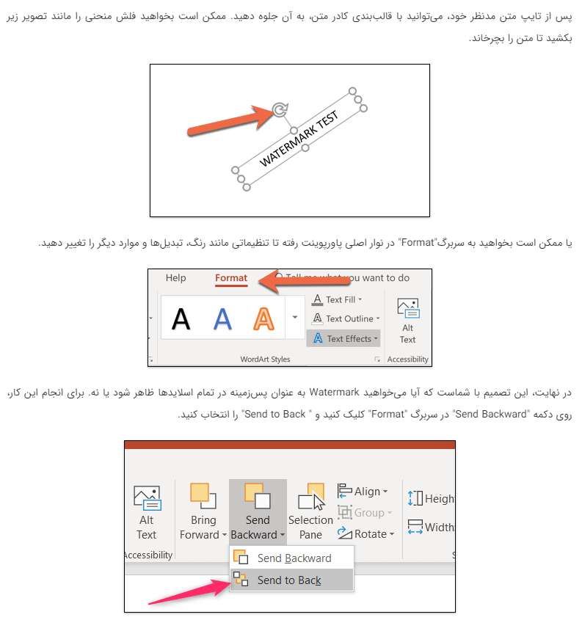
10
7
8
9

